Slide 1

Formation Eclairage

Slide 2

Le matériel d’éclairage a beaucoup évolué ces dernières années (Interdiction de la production de certains types d’ampoules, évolution techniques des sources lumineuses LED).
Ce document a pour but de vous donner quelques informations de base afin de vous aider à apporter les informations nécessaires pour la vente auprès de vos clients professionnels

Slide 3
Watt, Lumen, Kelvin, qu’est-ce que c’est ?

Slide 4
Watt et Lumen : Quelle différence ?
Le Watt (W) est une unité de puissance électrique consommée,
pour les éclairages halogènes, plus l’éclairage était puissant, plus le nombre de Watt était élevé.
Pour l’éclairage halogène il faut compter 10 à 15 lumen par Watt consommé, pour l’éclairage Led, on obtient jusqu’à 130 lumen par Watt
Le Lumen (lm) est l’unité de mesure du flux lumineux du système international.

Slide 5
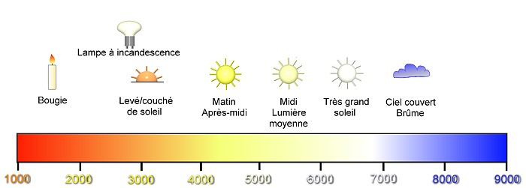
Qu’est-ce que le Kelvin ?
Le degré Kelvin (K) permet de mesurer la couleur de la lumière perçue par l’œil humain, plus le nombre de Kelvin est élevé plus la température est blanche
Les sources lumineuses dont la température est située en dessous de 3000 Kelvin sont des lumières d’ambiances (éclairage des pièces comme une chambre un séjour)
Les sources lumineuses dont la température est située au dessus de 5000 Kelvin sont des lumières de travail (ex: pour un bureau 4000 Kelvin, pour un éclairage extérieur ou pour un travail de finition température > 6000 Kelvin)

Slide 6
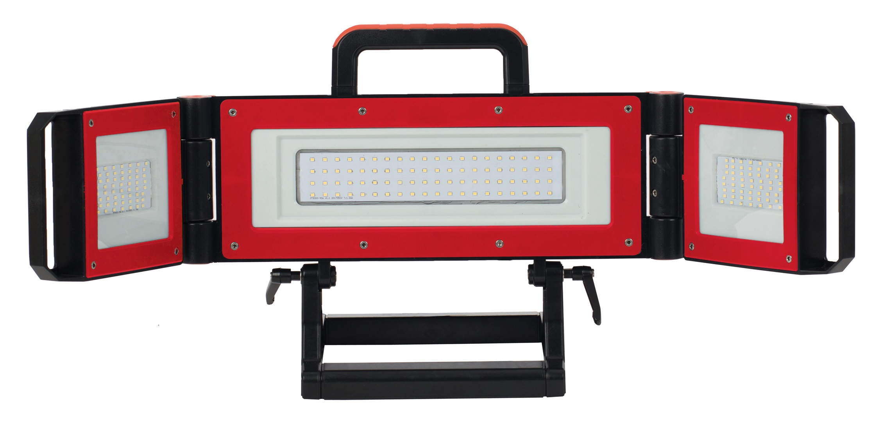
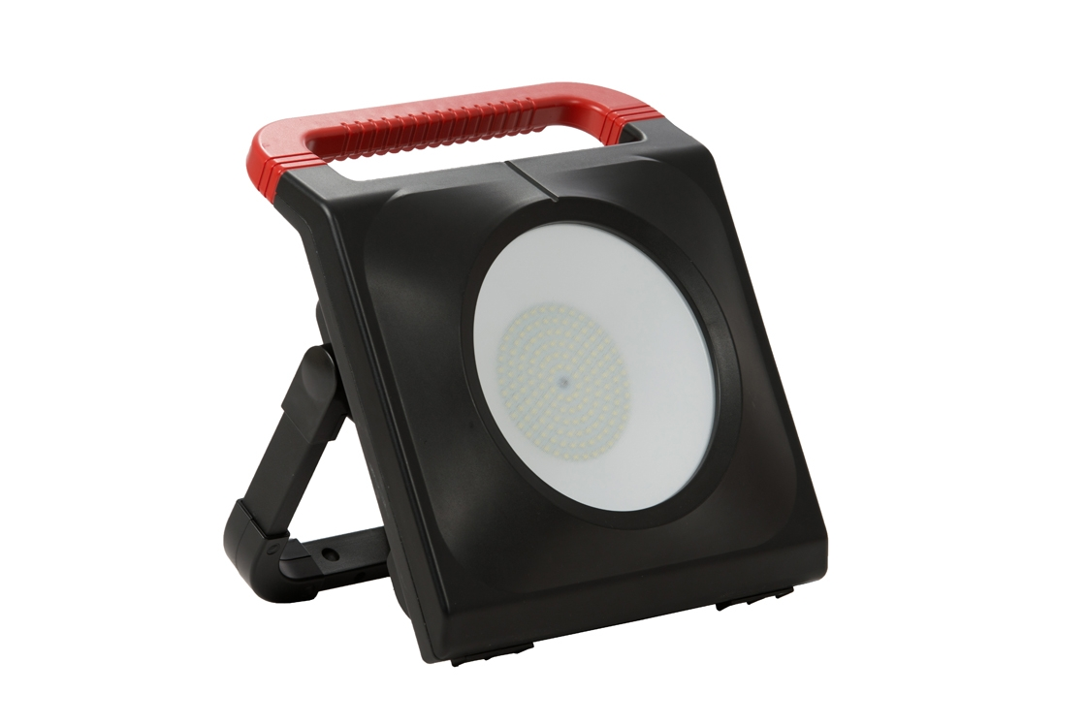
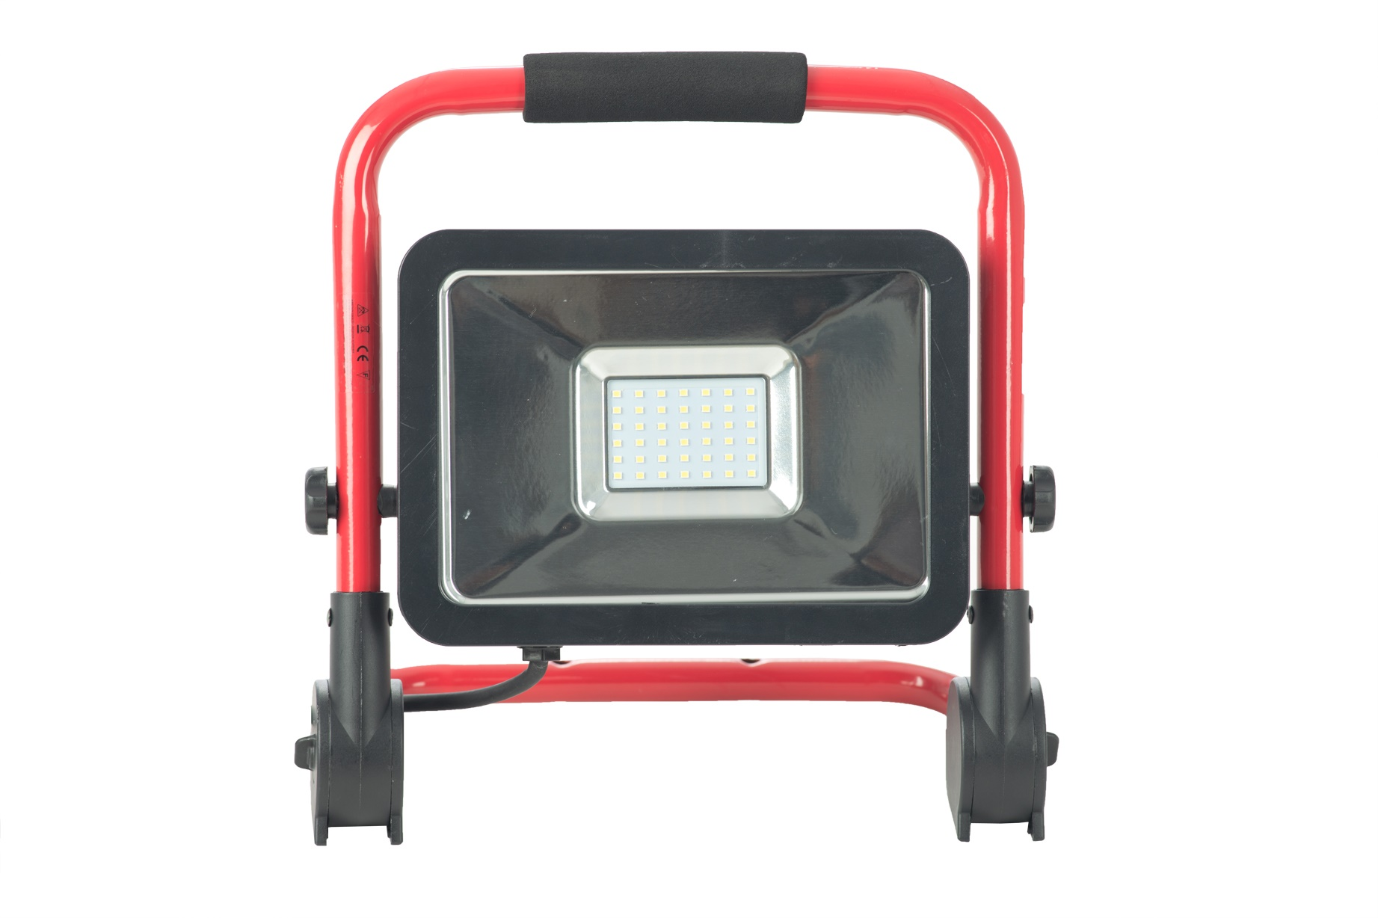
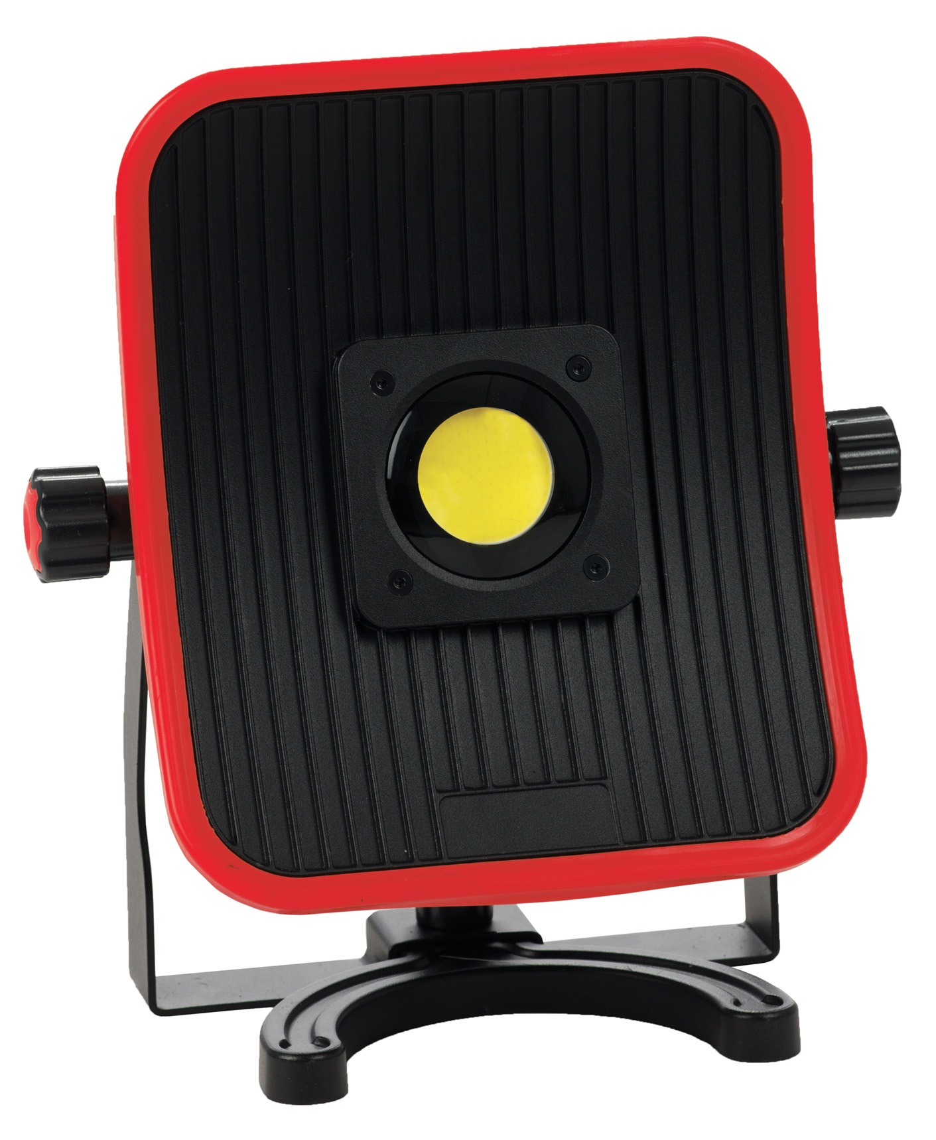
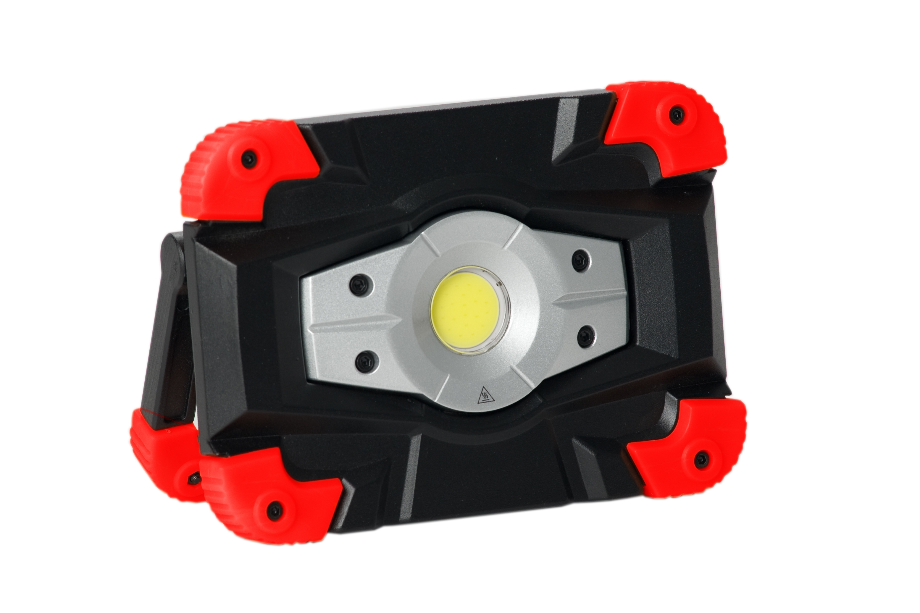
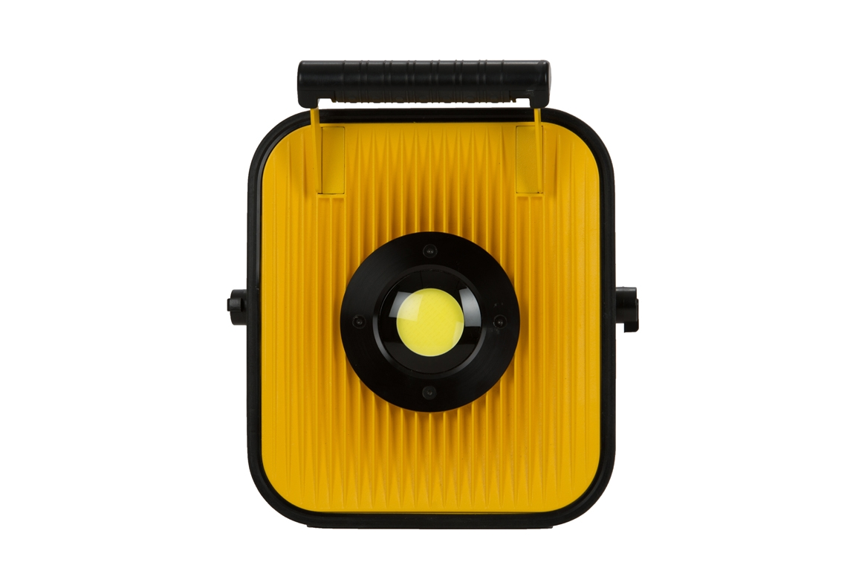
Les éclairages de chantier
Il existe 2 types d’éclairages de chantier
  Les éclairages sur secteur (230V / 24V)
  Les éclairages sur batterie

Slide 7
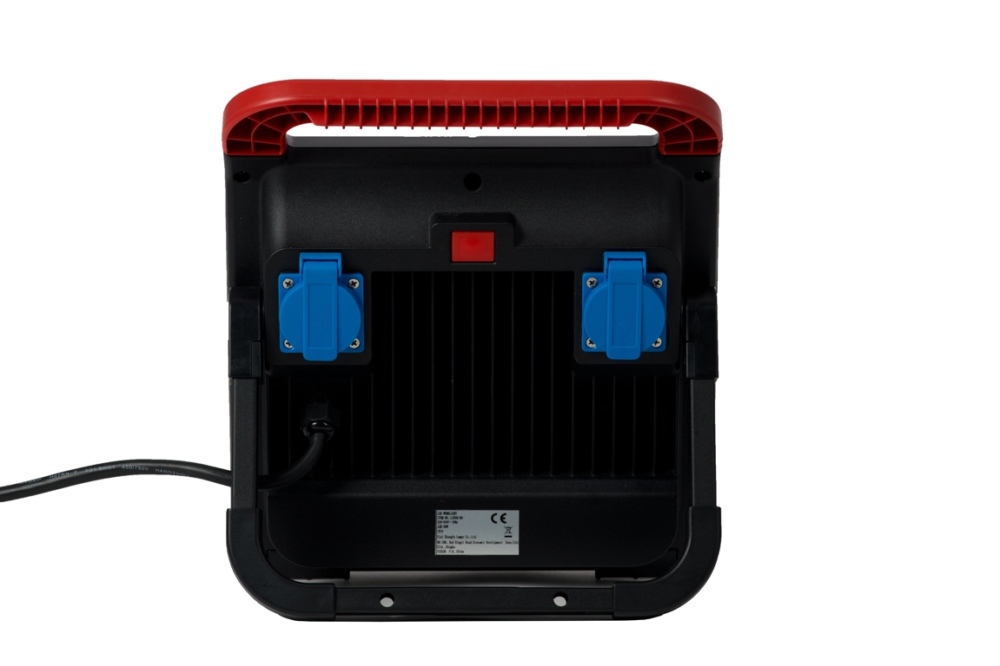
Les éclairages sur secteur
Les éclairages sur secteur sont la plupart du temps en 230V, l’appareil doit avoir au minimum une protection IP44 (voir tableau de IP en annexe), et être équipé d’un câble HO5 ou HO7 RN-F
Ils peuvent être équipés de prises afin de pouvoir brancher de l’outillage

Slide 8
Pour des travaux minutieux comme la peinture, la menuiserie, il existe des éclairages orientables, ils permettent de diriger le flux lumineux selon les besoins
La longueur du câble est un élément important pour la praticité d’un luminaire, cela permet de déplacer le luminaire sur le chantier plus facilement

Slide 9
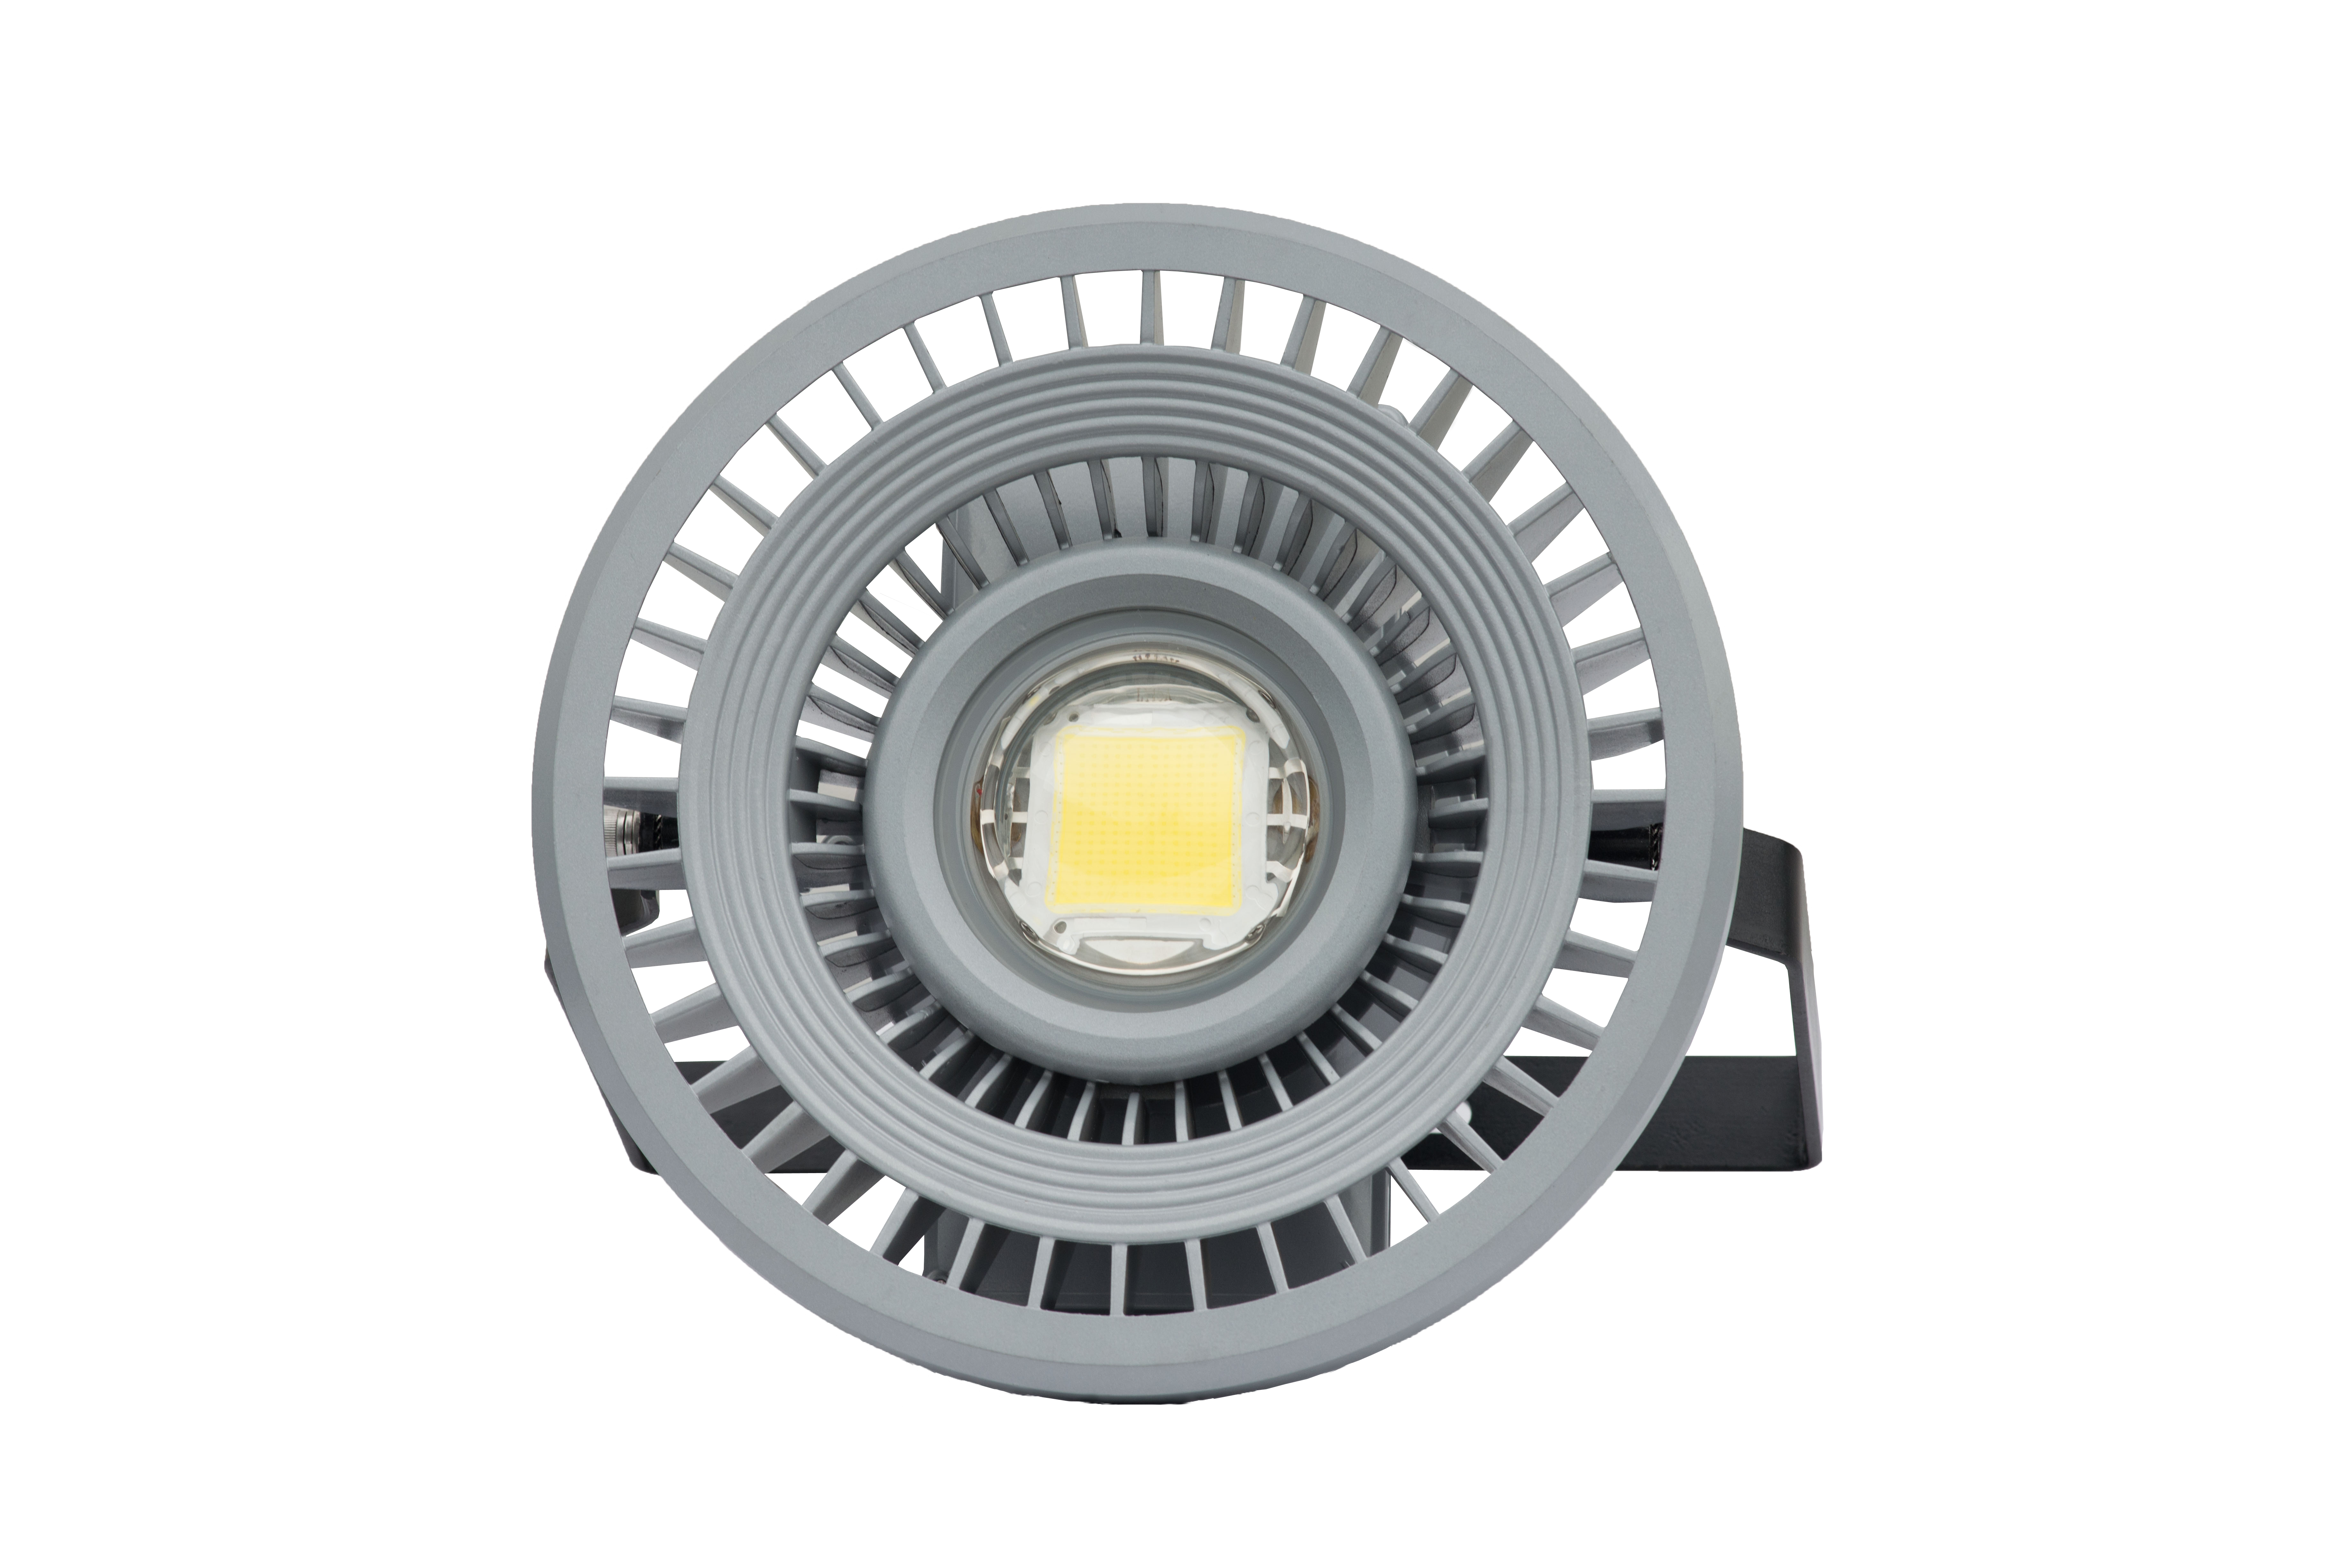
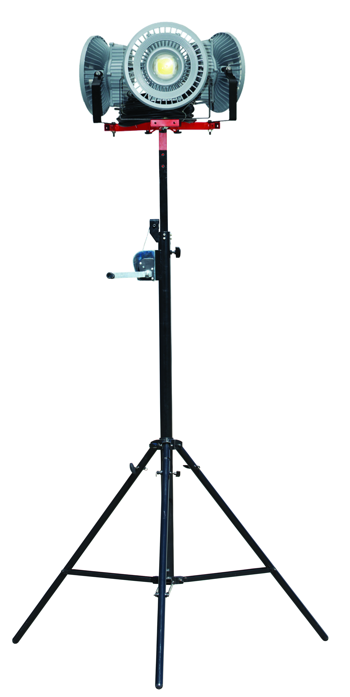
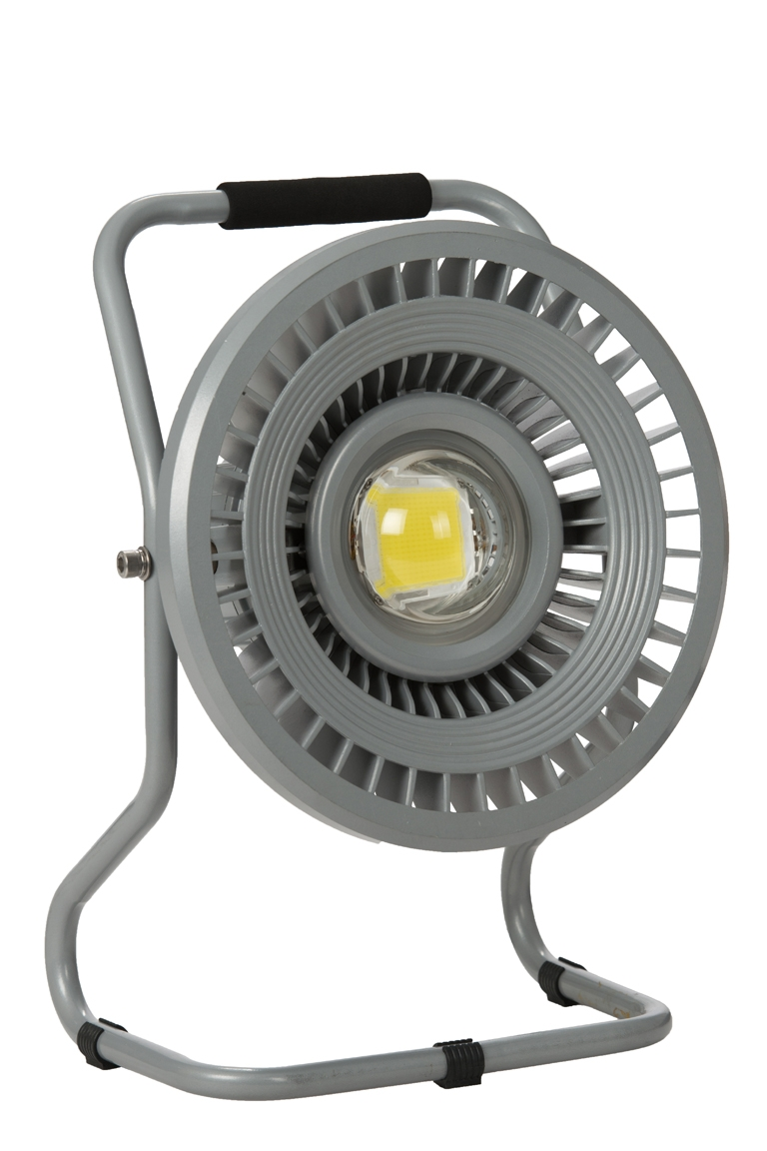
Pour les zones de travail plus grandes ou pour les travaux nécessitants plus d’éclairage, il existe des luminaires plus puissants,
Projecteur sur trépied
3 x 200W
60000 lumen
Projecteur led 200W
20000 lumen

Slide 10
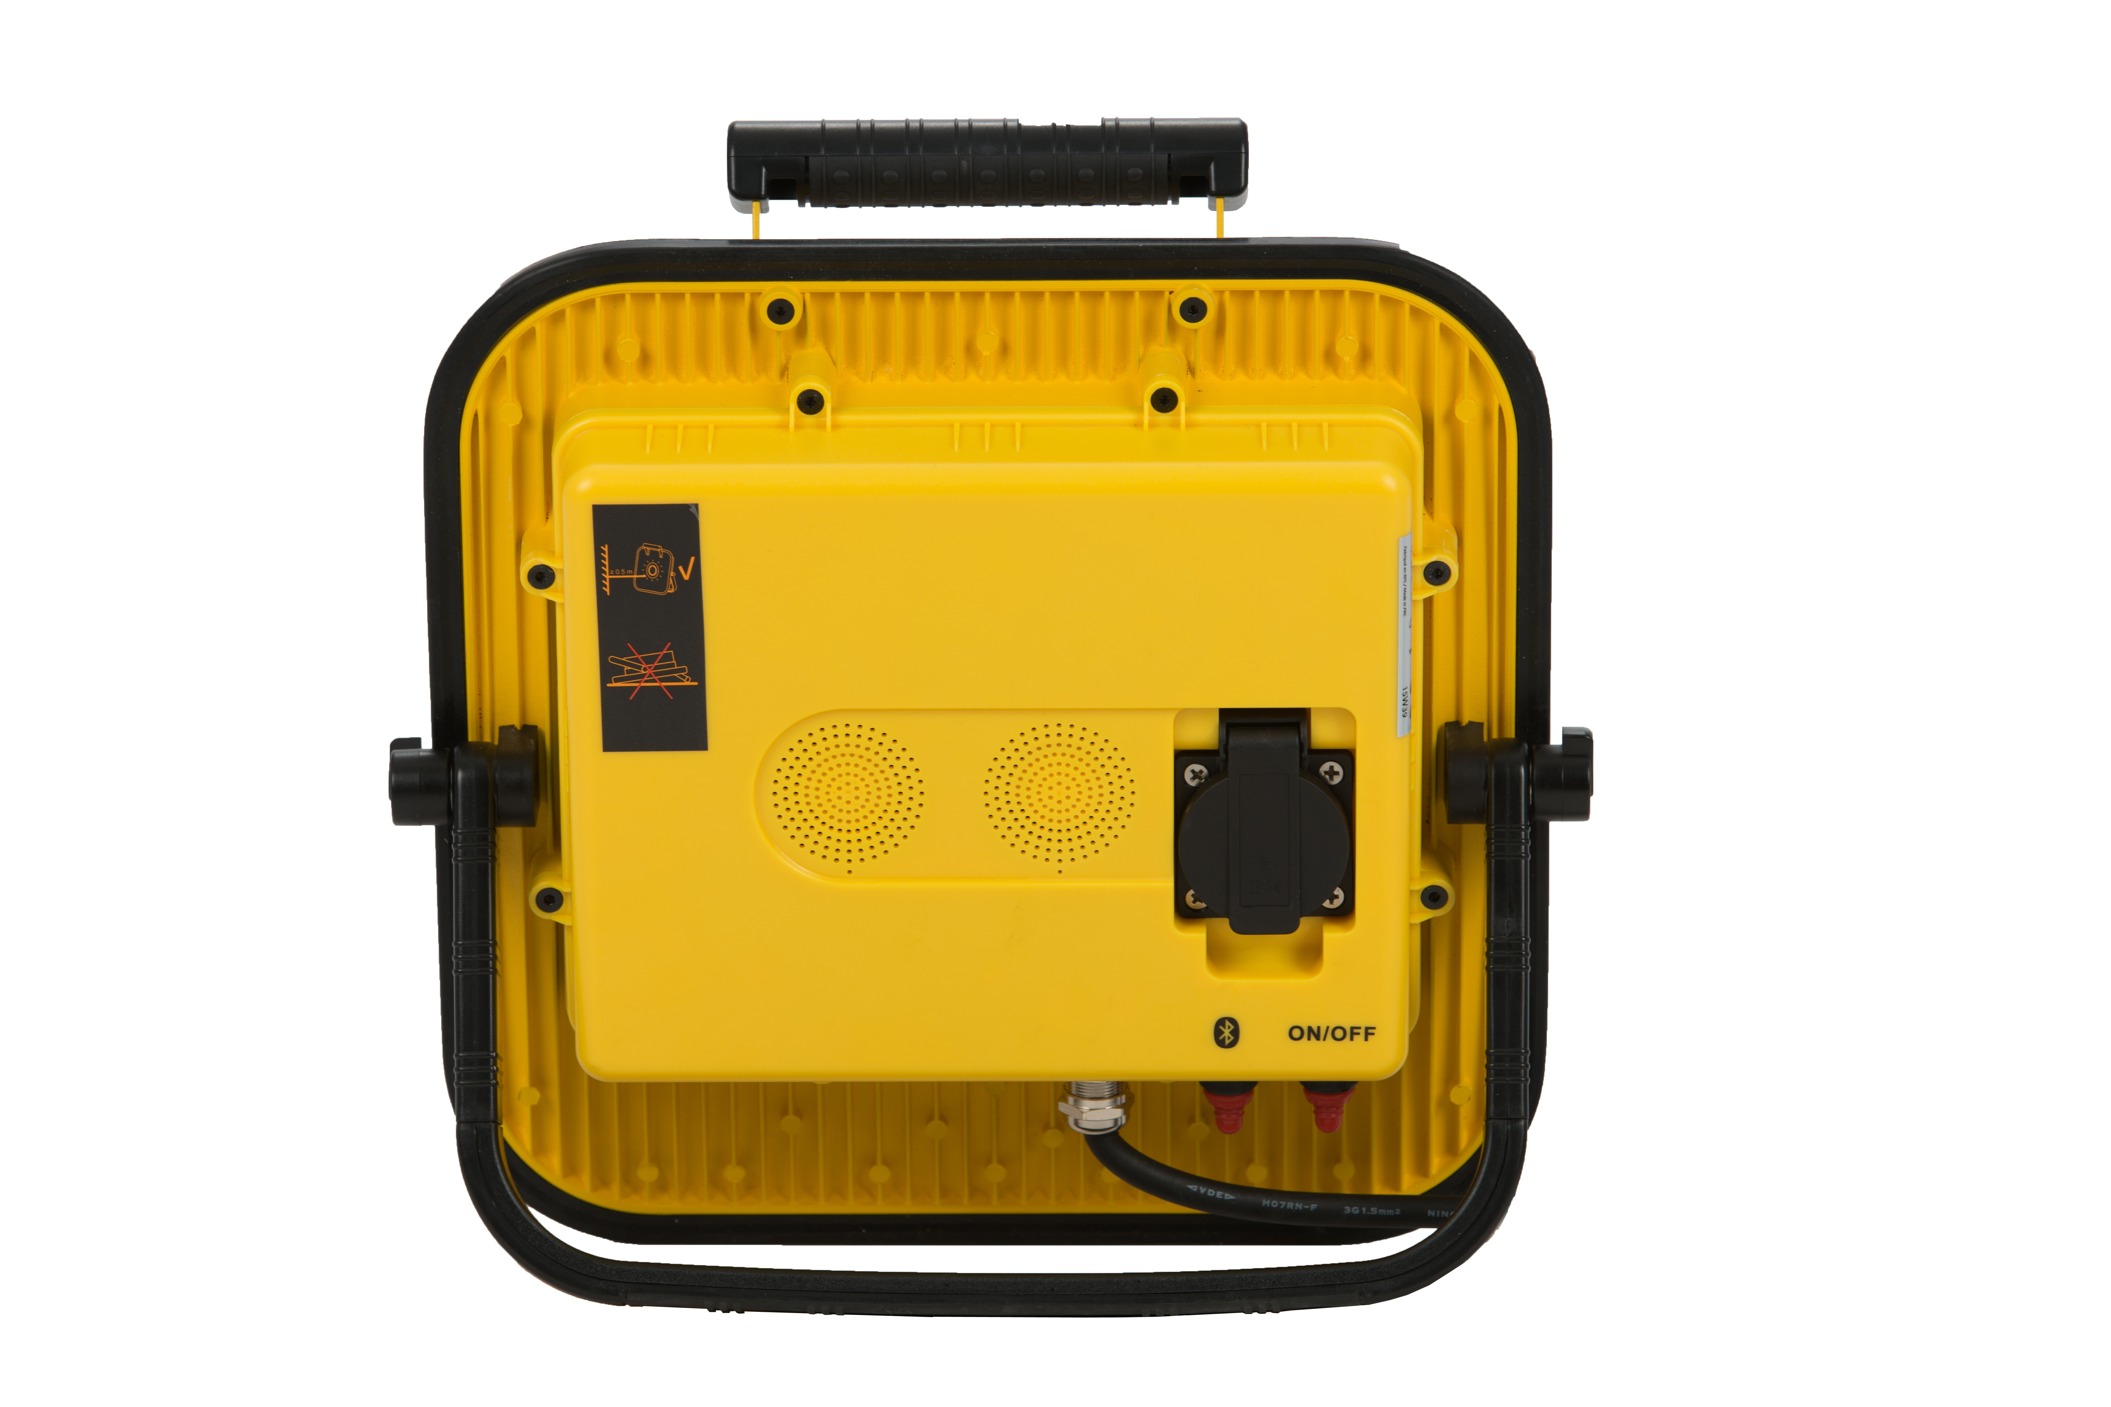
Certains comportent même un module Bluetooth (permet d’écouter de la musique
Prise AC 250V
Enceintes
Inter Marche/arrêt
Inter Bluetooth

Slide 11


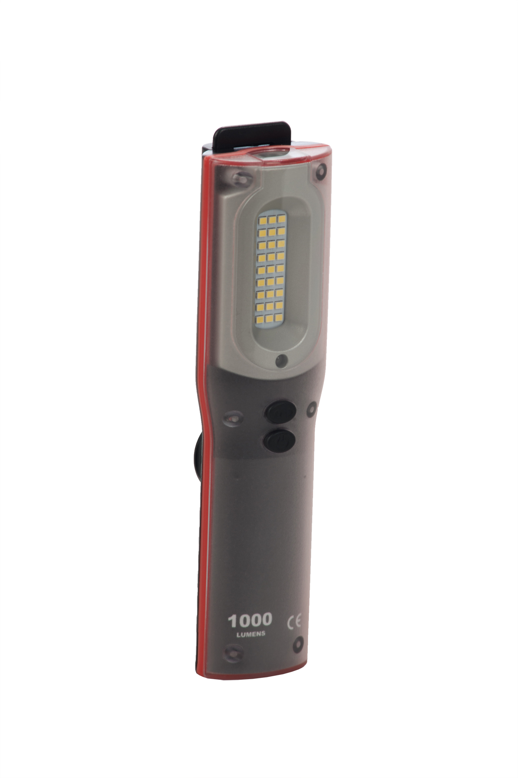
Les éclairages sur batterie
Idéal pour le travail dans des milieux confinés (vide sanitaire, sous un évier, dans un grenier), l’éclairage sur batterie permet de travailler même quand il n’y a pas d’alimentation électrique,

Slide 12
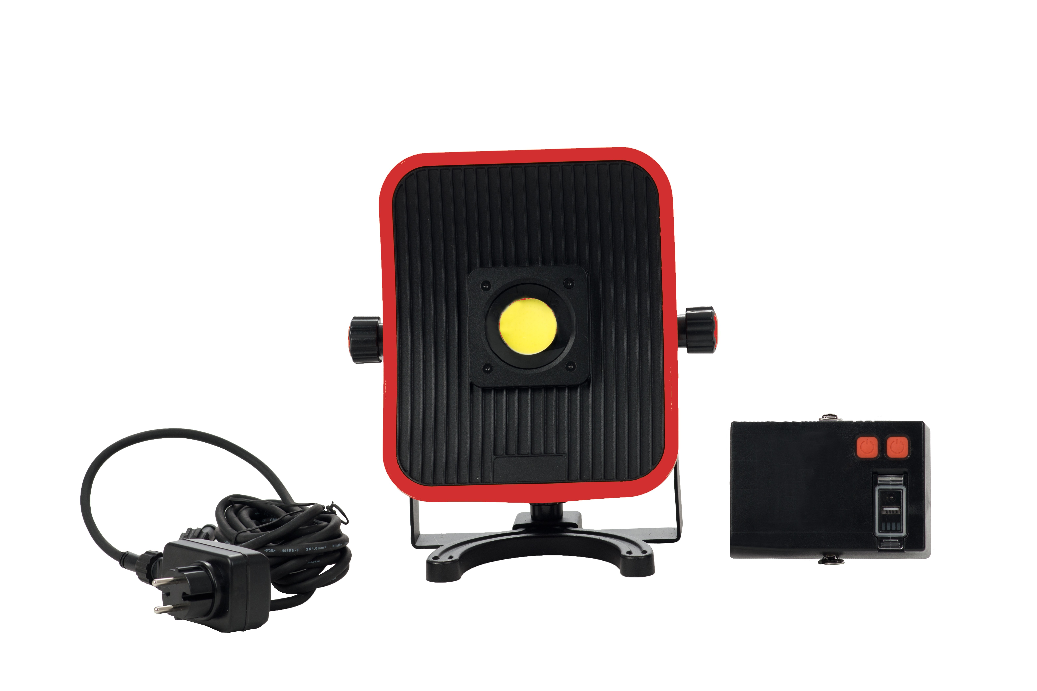
Il existe des modèles qui fonctionnent soit sur batterie, soit sur secteur

Slide 13
IP, IK, qu’est ce que c’est ?

Slide 14
IK indice de protection mécanique
01 | Matériel protégé contre une énergie d’impact de 0.15 Joules (choc équivalent à la chute d'une masse de 150 g depuis une hauteur de 10 cm)
02 | Matériel protégé contre une énergie d’impact de 0.2 Joules (choc équivalent à la chute d'une masse de 200 g depuis une hauteur de 10 cm)
03 | Matériel protégé contre une énergie d’impact de 0.35 Joules (choc équivalent à la chute d'une masse de 250 g depuis une hauteur de 15 cm)
04 | Matériel protégé contre une énergie d’impact de 0.5 Joules (choc équivalent à la chute d'une masse de 350 g depuis une hauteur de 20 cm)
05 | Matériel protégé contre une énergie d’impact de 0.7 Joules (choc équivalent à la chute d'une masse de 350 g depuis une hauteur de 20 cm)
06 | Matériel protégé contre une énergie d’impact de 1 Joule (choc équivalent à la chute d'une masse de 250 g depuis une hauteur de 40 cm)
07 | Matériel protégé contre une énergie d’impact de 2 Joules (choc équivalent à la chute d'une masse de 0.5 kg depuis une hauteur de 40 cm
08 | Matériel protégé contre une énergie d’impact de 5 Joules (choc équivalent à la chute d'une masse de 1.25 kg depuis une hauteur de 40 cm)
09 | Matériel protégé contre une énergie d’impact de 10 Joules (choc équivalent à la chute d'une masse de 2.5 kg depuis une hauteur de 40 cm)
10 | Matériel protégé contre une énergie d’impact de 20 Joules (choc équivalent à la chute d'une masse de 5 kg depuis une hauteur de 40 cm)

Slide 15
IP = indice de protection
 | 1er chiffre = protection contre les solides | 2ème chiffre = protection contre les liquides
0 | Aucune protection | Aucune protection
1 | Protégé contre les corps solides supérieurs a 50 mm | Protégé contre les chutes verticales de gouttes d’eau
2 | Protégé contre les corps solides supérieurs à 12,5 mm | Protégé contre les chutes d’eau jusqu’à 15° de la verticale
3 | Protégé contre les corps solides supérieurs à 2,5 mm | Protégé contre l’eau en pluie jusqu’à 60° de la verticale
4 | Protégé contre les corps solides supérieurs à 1 mm | Protégé contre les projections d’eau de toutes directions
5 | Protégé contre les poussières et résidus microscopiques | Protégé contre les jets d’eau de toutes directions à la lance (buse 6,3mm, distance 2,5/3m débit 12,5l/minutes)
6 | Totalement protégé contre les poussières. | Protégé contre les forts jets d'eau de toutes directions à la lance (buse de 12,5 mm, distance 2,5 m à 3 m, débit 100 l/min ±5 %)
7 |  | Protégé contre les effets de l'immersion temporaire (jusqu'à 1 m) et pendant 30 minutes La pénétration d'eau en quantité nuisible ne sera pas possible lorsque l'équipement est immergé dans l'eau dans des conditions définies de pression et de temps (jusqu'à 1 m de submersion)
8 |  | Matériel submersible dans des conditions spécifiées en durée et en pression (immersion prolongée)⁴ au-delà de 1 m. Normalement, cela signifie que l'équipement est hermétiquement fermé, cependant, avec certains types de matériel, cela peut signifier que l'eau peut pénétrer, mais sans produire d'effets nuisibles. Protection contre la submersion

